Slide 1
Angular4 Mini-Project (Person 관리 프로그램)

Slide 2
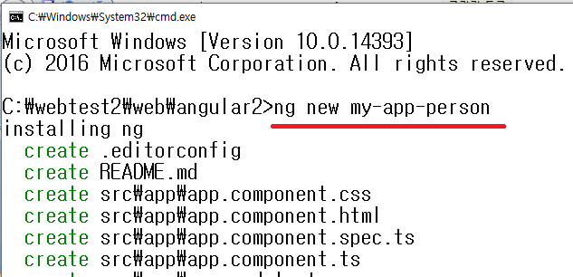
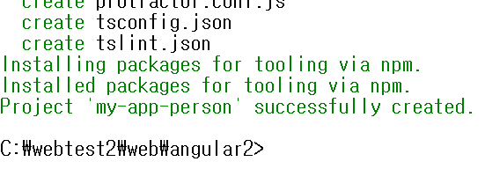
1.my-app-person 프로젝트생성

Slide 3
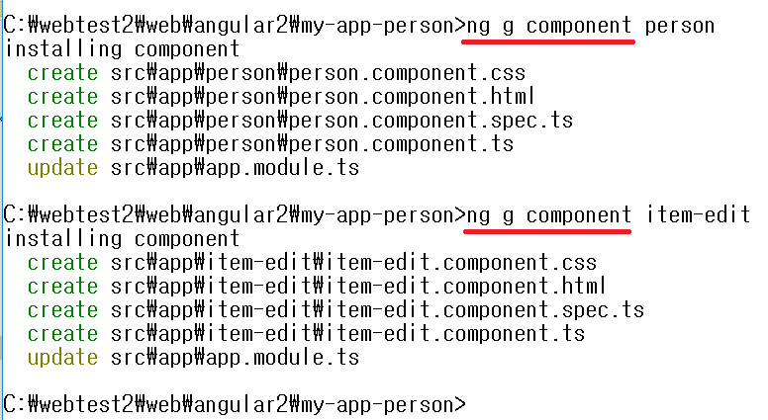
2.컴포넌트 생성 (person, item-edit)

Slide 4
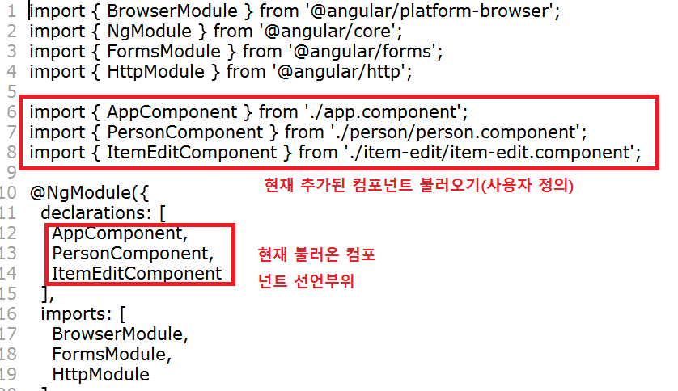
3.app.modules.ts파일 확인
formsModule이 없으면 양방향 속성을 사용
할 수가 없다.

Slide 5

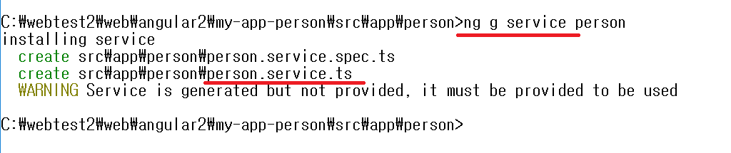
4.app.component.html 파일 편집 및 person의 서비스 생성
app.component.html파일 편집
Person폴더로 이동 후 ng g service person 작성

Slide 6
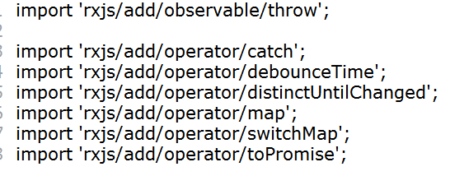

5. Person폴더에 rxjs-operators.ts파일 작성 (promise를 위해 작성)
6.person.ts 파일 작성

Slide 7
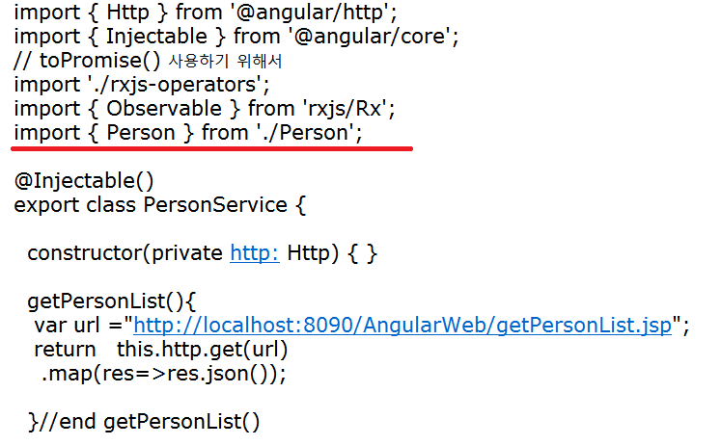
7.person.service.ts 파일 작성(1)
웹상에서 공통으로 사용
할 메서드를 구현
(콜백함수를 통해서 출력
가능하게 설정)

Slide 8
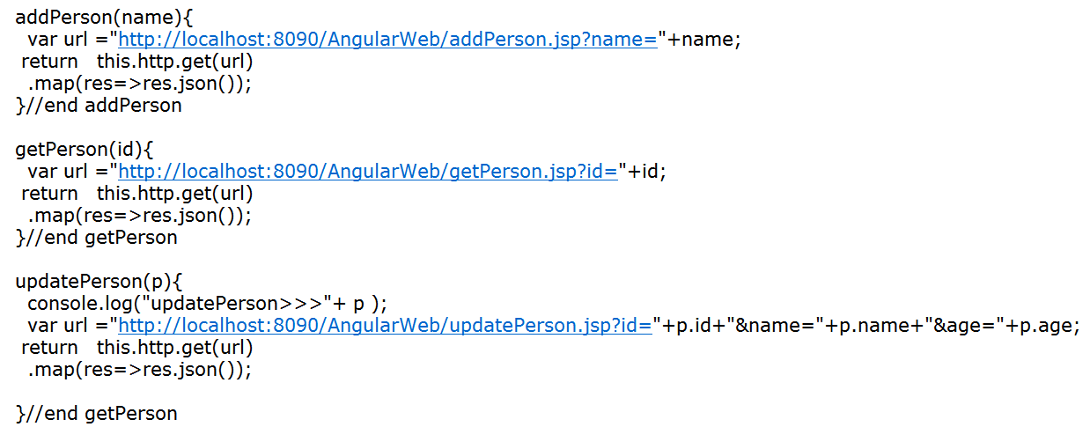
7.person.service.ts 파일 작성(2)

Slide 9
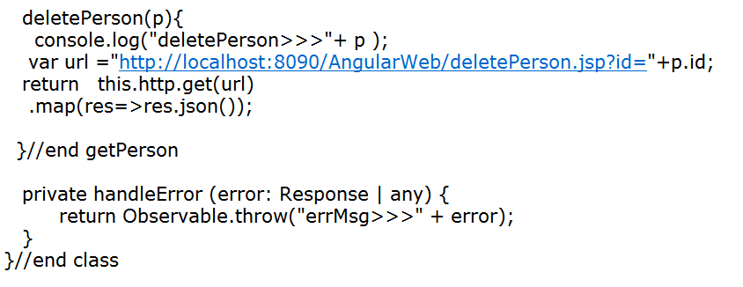
7.person.service.ts 파일 작성(3)

Slide 10
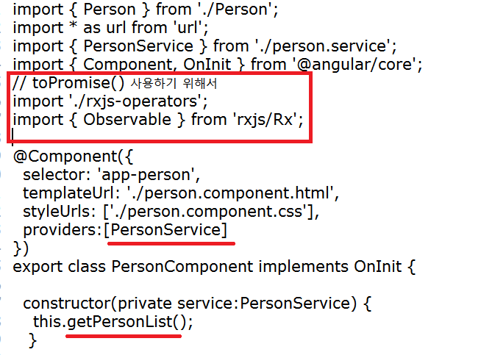
8.person.component.ts 파일(1)
실시간으로 요청하기위해
필요
Person컴포넌트에서
PersonService등록
생성자를 통해서 의존객
체를 얻어온다.(메서드호출)

Slide 11
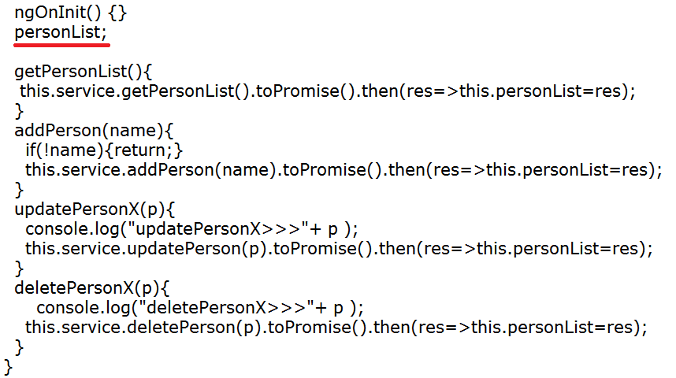
8.person.component.ts 파일(2)
Insert,update,delete,select한 결과를 담을 personList객체선언

Slide 12
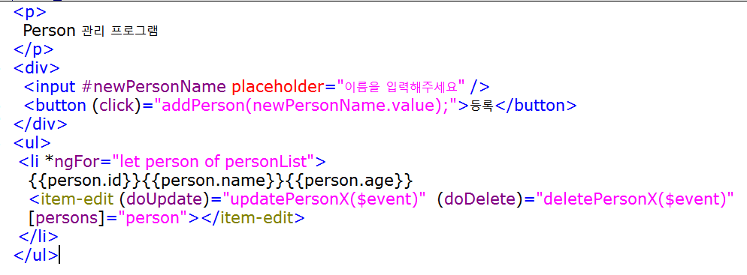
9.person.component.html파일 작성
자식의 item-edit컴포넌트에게 위에서 얻어온 하나의 person객체의 값을
@input 매개변수형태로 persons로 전달시킨다.

Slide 13
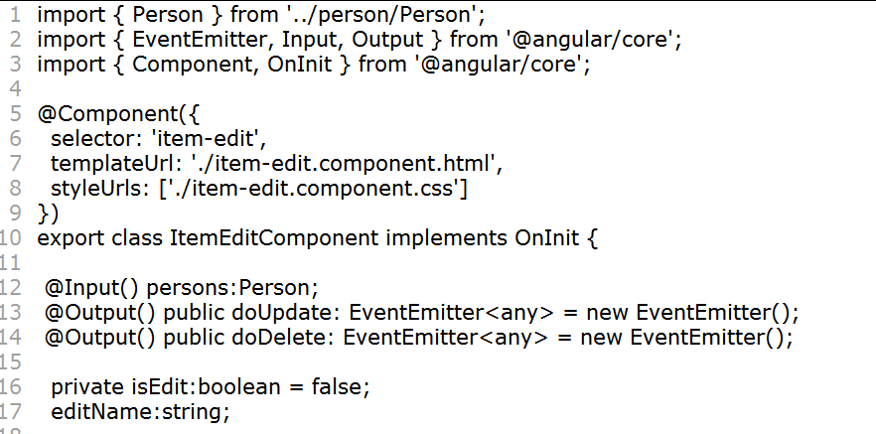
10.item-edit.component.ts파일작성 (1)
Person,EventEmitter,
Input,Output 필요
입력(부모-자식),
수정,삭제(자식->부모)해서 전송을
받는다. 수정유무도 체크할 변수필요

Slide 14
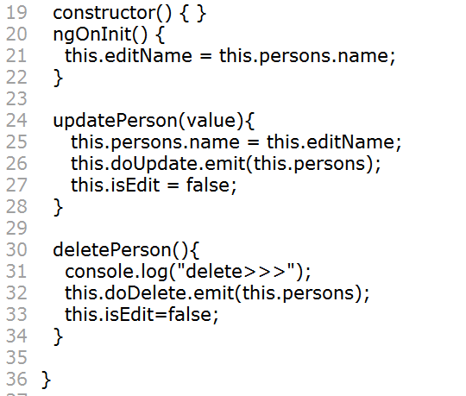
10.item-edit.component.ts파일작성 (2)
초기화 맨처음에 넘겨진 Person
의 이름이 설정이 된다.
부모에게 수정할 이름
을 전송하며 doUpdate
메서드를 이용해서 수정
,isEdit=false로 다시
수정 초기화 시킨다.
삭제도 역시 마찬가지

Slide 15
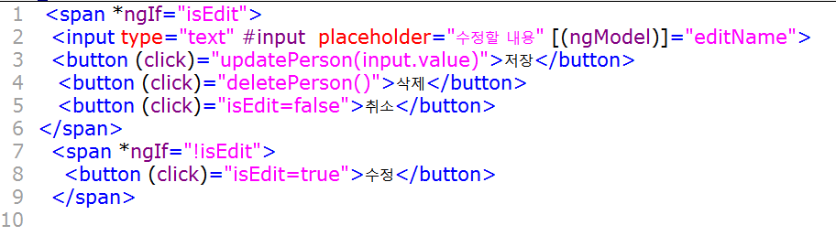
11.item-edit.component.html파일작성
취소버튼을 누르면 isEdit가
False가 돼서 *ngIf의 조건에
따라서 화면이 안보이게된다.
수정,삭제하는 경우,각각
updatePerson과 deletePerson
메서드를 호출한다.
수정버튼을 누르면 위의
*ngIf의 조건이 true가 돼서
수정할 수 있는 자식폼이
나오게 설정이 된다.

Slide 16
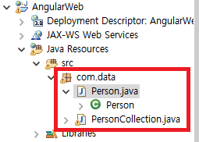
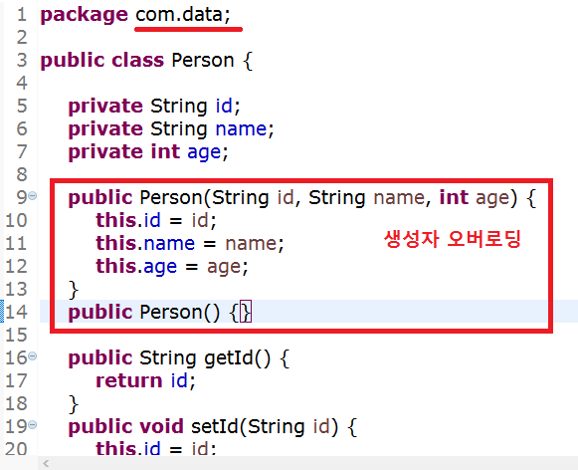
12.AngularWeb 프로젝트 생성(1)(Person클래스 DTO 작성)

Slide 17
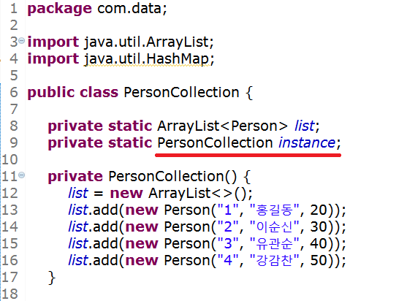
12.AngularWeb 프로젝트 생성(2) (PersonCollection클래스 DTO 작성(1)

Slide 18
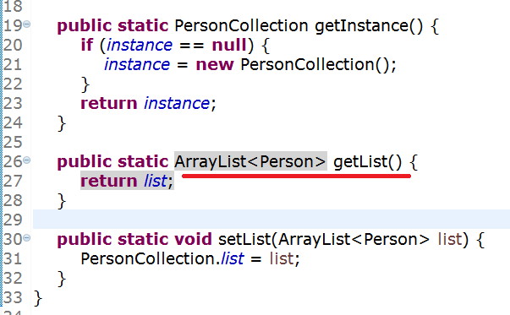
12.AngularWeb 프로젝트 생성(3) (PersonCollection클래스 DTO 작성(2)

Slide 19
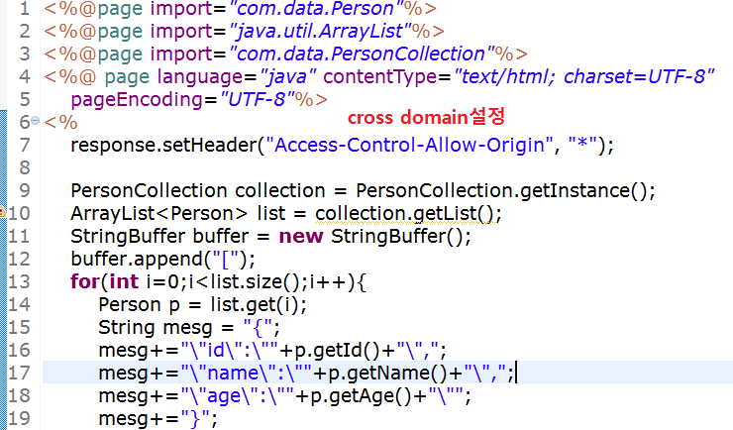
12.AngularWeb 프로젝트 생성(4) getPersonList.jsp파일 작성(1)

Slide 20
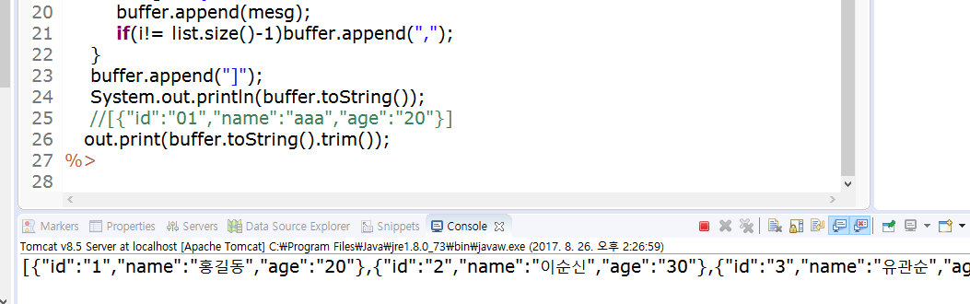
12.AngularWeb 프로젝트 생성(4) getPersonList.jsp파일 작성(2)
실행결과는 콘솔에도 출력이 된다.

Slide 21
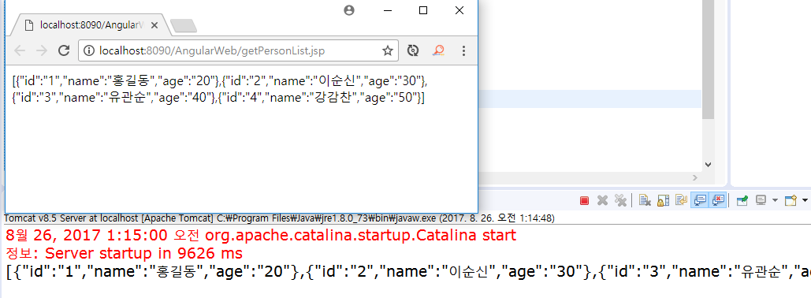
12.AngularWeb 프로젝트 생성(5) getPersonList.jsp파일 작성(3) 실행 결과
Angular에서 서버를 가동
시키기전에 먼저 톰캣서버
를 가동시켜 다음과 같은
결과가 나오는지를 확인
한다.

Slide 22
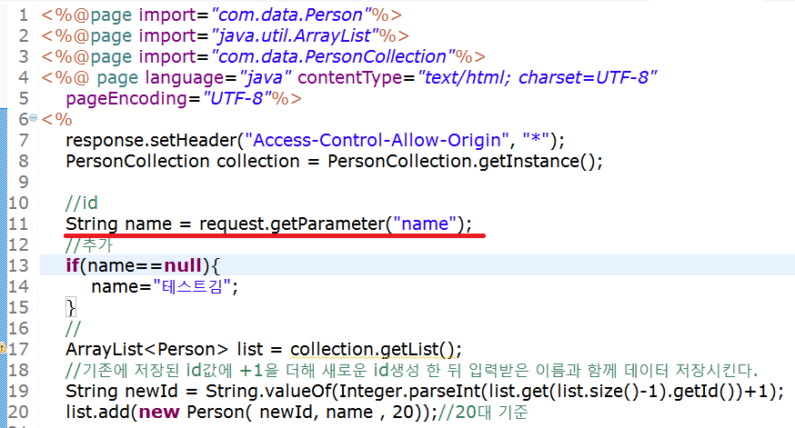
12.AngularWeb 프로젝트 생성(6) addPerson.jsp파일 작성(1)

Slide 23
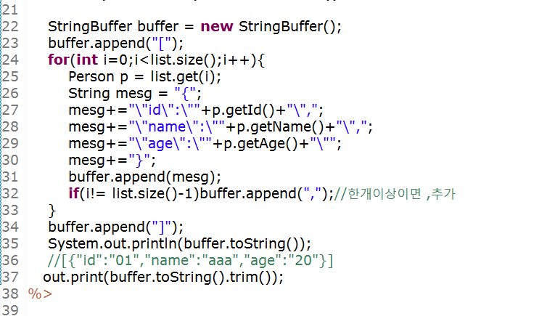
12.AngularWeb 프로젝트 생성(7) addPerson.jsp파일 작성(2)
화면에 추가된 내용을 보여주는 구문
은 앞의 예제인 getPersonList.jsp와
거의 같다.

Slide 24
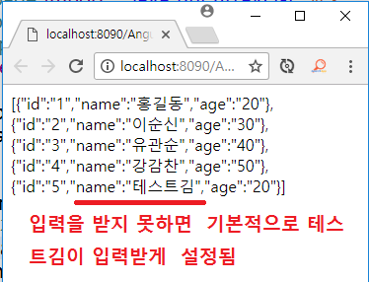
http://localhost:8090/AngularWeb/addPerson.jsp 실행 결과

Slide 25
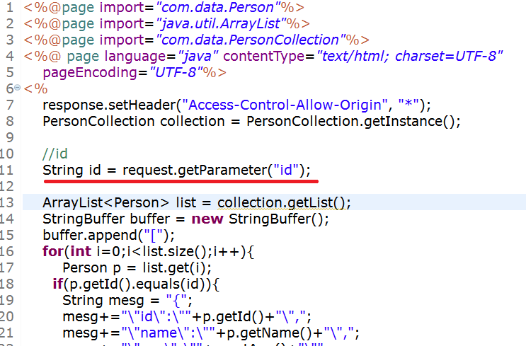
12.AngularWeb 프로젝트 생성(8) getPerson.jsp파일 작성(1)

Slide 26
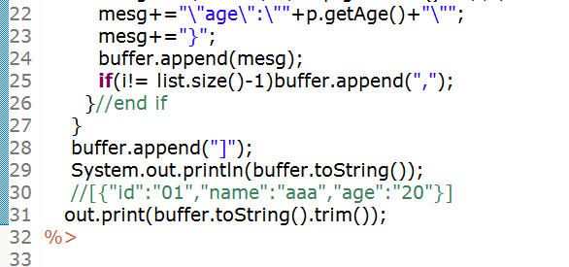
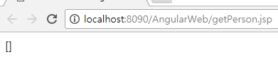
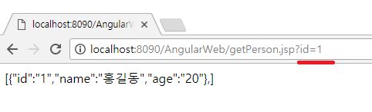
12.AngularWeb 프로젝트 생성(9) getPerson.jsp파일 작성(2)
http://localhost:8090/AngularWeb/getPerson.jsp?id=1
Id값을 임의로 매개변수로 전달한 경우

Slide 27
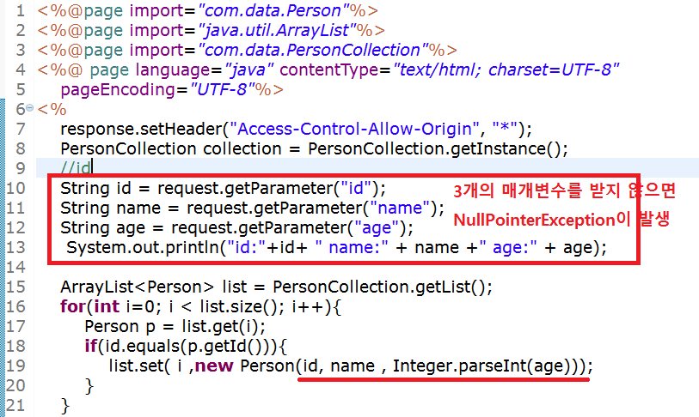
12.AngularWeb 프로젝트 생성(10) updatePerson.jsp파일 작성(1)

Slide 28
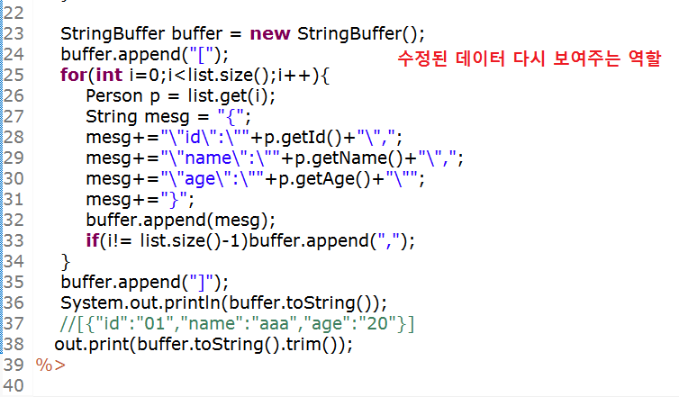
12.AngularWeb 프로젝트 생성(11) updatePerson.jsp파일 작성(2)

Slide 29
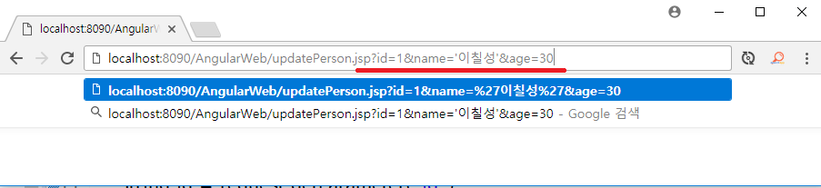
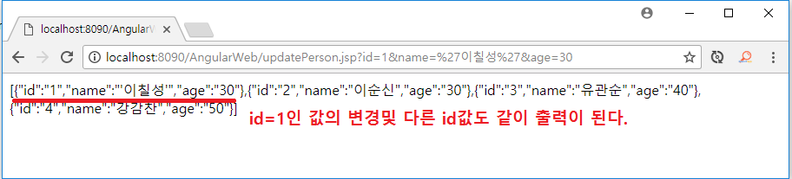
http://localhost:8090/AngularWeb/updatePerson.jsp 실행 결과

Slide 30
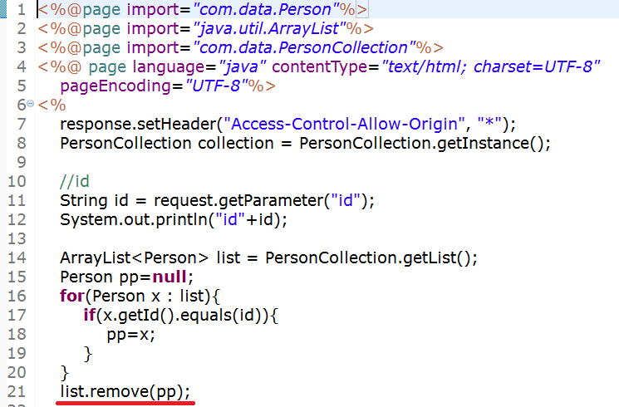
12.AngularWeb 프로젝트 생성(12) deletePerson.jsp파일 작성(1)

Slide 31
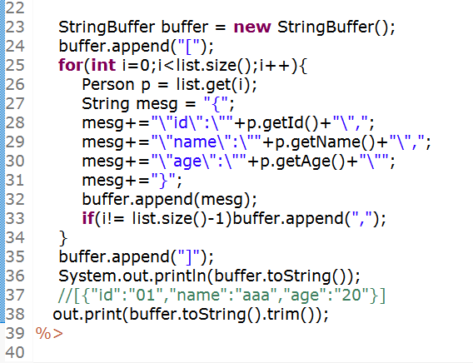
12.AngularWeb 프로젝트 생성(13) deletePerson.jsp파일 작성(2)

Slide 32
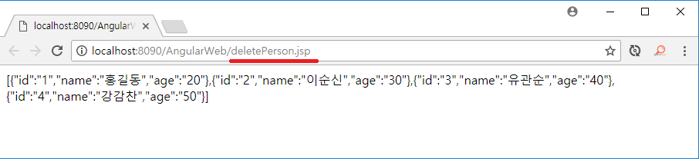
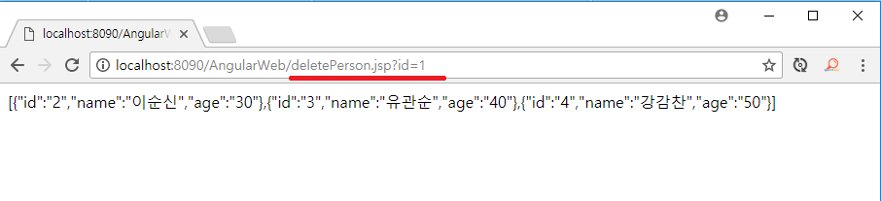
http://localhost:8090/AngularWeb/deletePerson.jsp?id=1

Slide 33
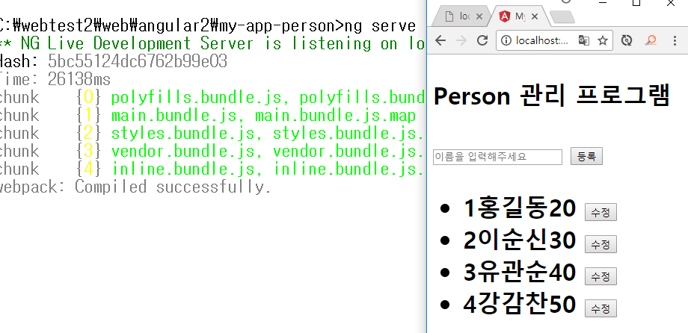
13.최종 결과 확인(1)-데이터 화면 출력

Slide 34
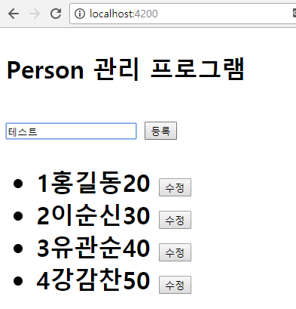
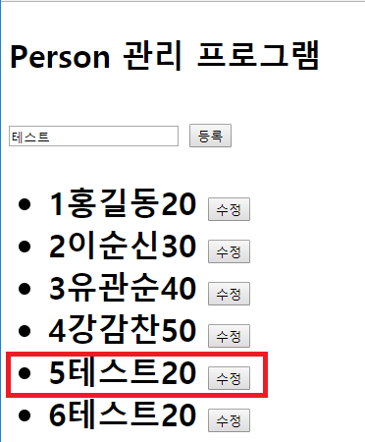
13.최종 결과 확인(2)-데이터 입력 확인

Slide 35
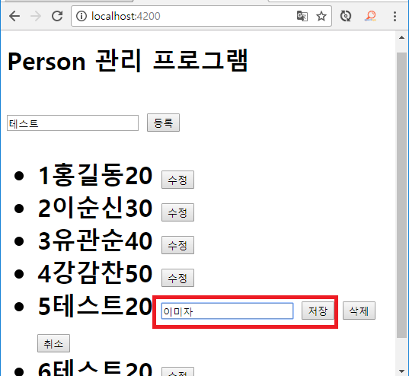
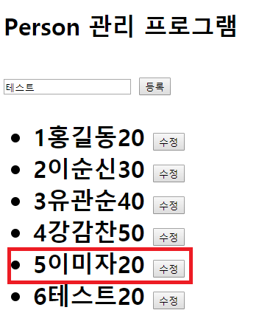
13.최종 결과 확인(3)-데이터 수정 확인
수정버튼을 누른 경우->isEdit가 true가 돼서 수정하는 자식폼이
나오게 설정이 되어있다.

Slide 36
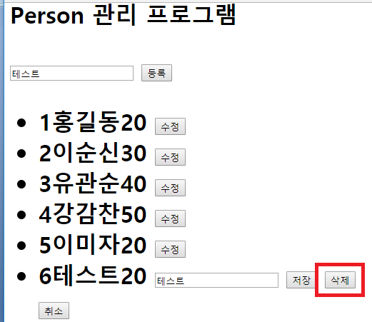
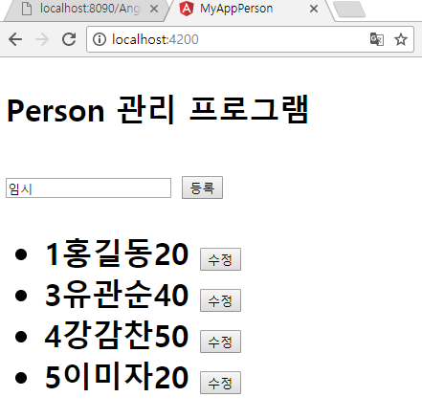
13.최종 결과 확인(3)-데이터 삭제 확인
6번과 2번을 삭제시킨 결과 확인

